Slide 1
NPSExcel二维码函数库使用说明
制作人：Cherry
时间：2020年03月05日

Slide 2
1
NPSExcel二维码安装与常见问题处理
2
NPSExcel二维码函数功能介绍
目录
CONTENTS
3
NPSExcel二维码送货单演示示例
4
NPSExcel二维码数据获取接口

Slide 3

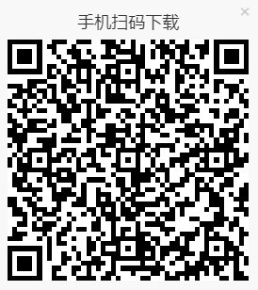
NPSExcel二维码安装与常见问题处理
函数库的安装（最新版本：NPS14版）
1、下载NPSExcel二维码函数库
1、从NPS官网下载：http://www.npstion.com/
2、手机扫描下方二维码下载
NPS13版
NPS14版
说明：建议从官网下载，可获取最新版本。

Slide 4






NPSExcel二维码安装与常见问题处理
函数库的安装（最新版本：NPS14版）
2、NPSExcel版本的选择
NPS13版与14版的区别在于，13版属纯单机版，不提供云端数据储存服务函数；
函数包下载后需解压后再安装，解压后将得到4个子版本文件；
用户首先需要根据自己的Office 位数来选择32位或64位版本（Office2003~Office2007都是用32位，期余两个版本都有可能）；
标准版与扫码枪版的选择：这两个版本生成的二维码编码格式不一样（二维码图片也有差异)，正常用手机/智能设备扫描出来结果都是一样的，只是有些老旧扫码枪无法识别标准版的二维码。
包含4个子版本
标准版
扫码枪版
* 用扫码枪的用户可用设备试一下上面两个二维码，来确定使用那个版本。

Slide 5
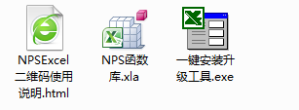
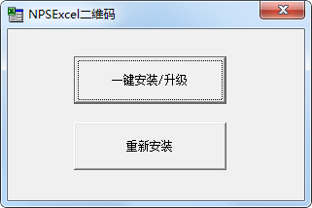
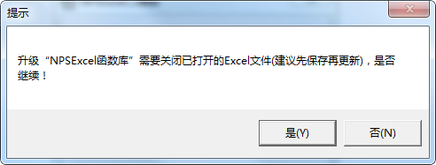
NPSExcel二维码安装与常见问题处理
函数库的安装（最新版本：NPS14版）
3、NPSExcel二维码安装
选择版本后打开目录里面有3个文件，运行一键安装升级工具进行安装；
建议安装前将已经打开的Excel文件保存好并关闭Excel，防止升级时操作失误丢失文件；
安装好标准以后若想换扫码枪版，也是通过这里一键安装。

Slide 6
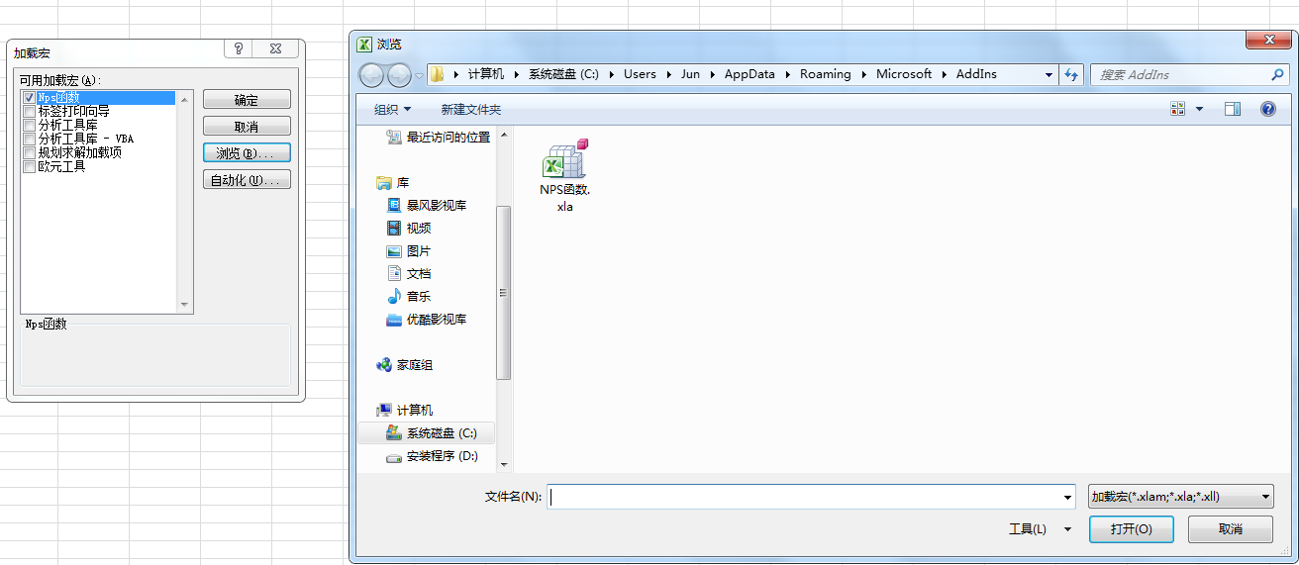
NPSExcel二维码安装与常见问题处理
函数库的安装（最新版本：NPS14版）
4、手动安装NPSExcel二维码
如果安装失败，用户可进行以下方法来手动安装
复制“NPS函数库.xla”;
打开Excel → 工具 → 加载宏 → 浏览 → Ctrl+V粘贴 → 打开。

Slide 7
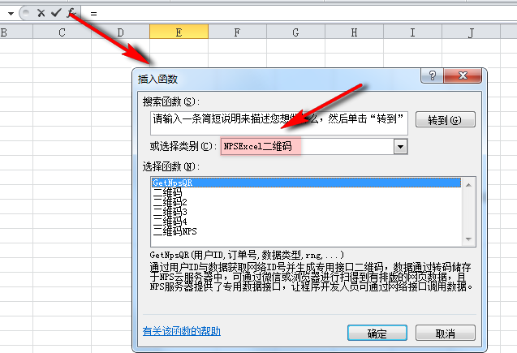
NPSExcel二维码安装与常见问题处理
函数库的安装（最新版本：NPS14版）
5、检验NPSExcel函数库是否安装成功
安装好函数后可以通过单击编辑栏 “ fx” 打开插入函数页，选择中间的类型为 “NPSExcel二维码” ；
滚动下面列表到最下面，如果有显示出二维码函数即已安装成功。

Slide 8
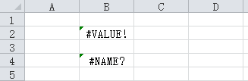
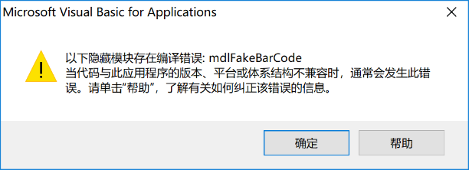
NPSExcel二维码安装与常见问题处理
函数库的安装（最新版本：NPS14版）
6、函数使用中遇到的错误问题说明
1、#NAME? - 函数未安装上或公式名称输入错误（参照上一页介绍检测）
2、#VALUE! - 公式输入的参数错误（根据第2节函数功能介绍使用）
2、mdlFakeBarCode 编译错误 - 代表你安装NPSExcel位数不正确（请参照第4页选择版本安装）。

Slide 9
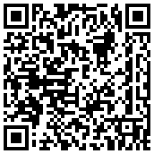

NPSExcel二维码函数功能介绍
1、二维码 公式
格式：=二维码（选区）
功能描述：
通过选区内容生成二维码，默认格式为数组型（即用“，”分隔单元格数据），多个选区可按住Ctrl+鼠标选择。
示例：
二维码(A1:C3)
1,2,3,4,5,6,7,8,9
表格内容
生成的二维码
扫描二维码后的结果

Slide 10
NPSExcel二维码函数功能介绍
2、二维码2 公式
格式：=二维码2（数据结构，选区）
功能描述：
通过选区内容生成二维码，并指定生成的数据结构；0-数组，1-哈希表，2-表格，3-数组&表格(选区1为数组，其余选区为表格)。
示例：
二维码2(1,A1:C3)
1,2|3,4|5,6|7,8|9
表格内容
生成的二维码
扫描二维码后的结果
* 哈希表格式如上图每两个单元格使用“|”分隔，表格则每行数据后使用“|”分隔。

Slide 11

NPSExcel二维码函数功能介绍
3、二维码3 公式
格式：=二维码3（服务器，数据结构，选区）
功能描述：
通过选区内容生成二维码，指定了生成的数据结构，并设置验证二维码的服务器（用于用户扫码上专数据）。
示例：
二维码3(“www.npstion.com”,1,A1:C3)
www.npstion.com
>>
1,2|3,4|5,6|7,8|9
表格内容
生成的二维码
扫描二维码后的结果
* 服务器与数据块之间使用”>>”进行文本分隔。

Slide 12

NPSExcel二维码函数功能介绍
4、二维码 公式
格式：=二维码4（文本）
功能描述：
通过输入固定文本字符生成二维码。
示例：
二维码4(“中华人民共和国”)
中华人民共和国
生成的二维码
扫描二维码后的结果

Slide 13

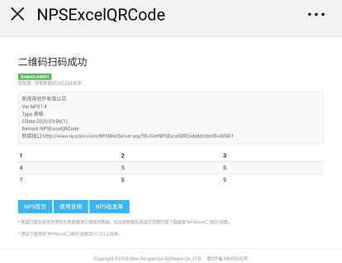
NPSExcel二维码函数功能介绍
5、二维码NPS 公式
格式：=二维码NPS（订单号，数据结构，选区）
功能描述：
通过选区内容生成二维码，指定了生成的数据结构，此函数使用NPS公共免费服务器验证，可通过微信或浏览器进行扫得到有排版的网页数据，且NPS服务器提供了专用数据接口，让程序开发人员可通过网络接口调用数据（调用方法参照第四节内容）。
示例：
二维码NPS(”A0001”,2,A1:C3)
表格内容
生成的二维码
扫描二维码后的结果
* 前面介绍的这几种函数均属单机版，所有数据都储存于二维码图片中，当内容越多图片就越复杂，识别起来越吃力。

Slide 14

NPSExcel二维码函数功能介绍
6、GetNpsQR(用户ID,订单号,数据类型, 区域) 公式
格式：= GetNpsQR （”用户ID”，”订单号”，数据结构，选区）
功能描述：
通过用户ID与数据获取网络ID号并生成专用接口二维码，数据通过转码储存于NPS云服务器中，可通过微信或浏览器进行扫得到有排版的网页数据，且NPS服务器提供了专用数据接口，让程序开发人员可通过网络接口调用数据（调用方法参照第四节内容）。
示例：
GetNpsQR(”USER1””A0001”,2,A1:C3)
QRID:A12
表格内容
生成的二维码
扫描二维码后的结果
* 此函数通过转码可保证数据的分隔的完整性，生成的二维码简洁易于识别。

Slide 15
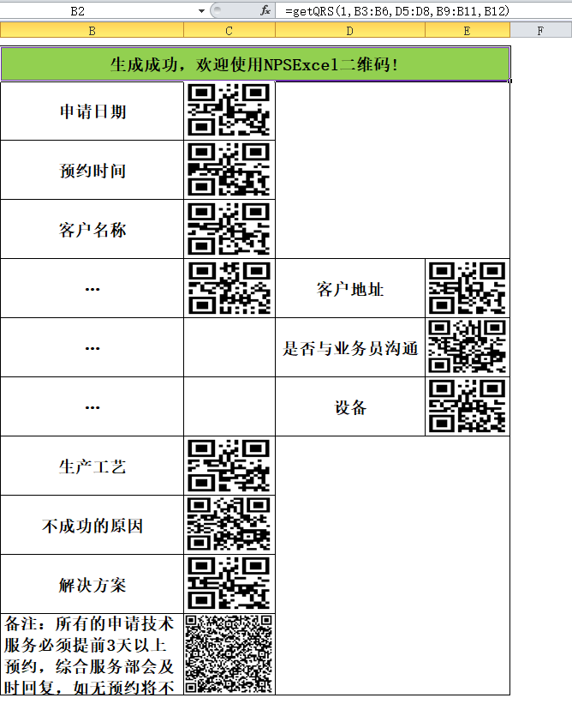
NPSExcel二维码函数功能介绍
7、GetQRS(填充位置, 生成区域) 公式
格式：= GetQRS （填充位置，选区）
功能描述：
根据所选区域生成多个二维码。
参数说明：
填充位置：1、显示在内容的右边单元格；
2、显示在内容的下边单元格；
3、显示在内容的左边单元格；
4、显示在内容的上边单元格。
其它说明：
默认二维码图片将填充满整个单元格大小，您也可以根据需要修改生成的图片大小，修改后的图片大小将会固定下来，不会随更新数据 更改图片大小，但二维码内容仍会自动更新。
示例(结果如右图)：
GetQRS(1,B3:B6,D5:D8,B9:B11,B12)

Slide 16
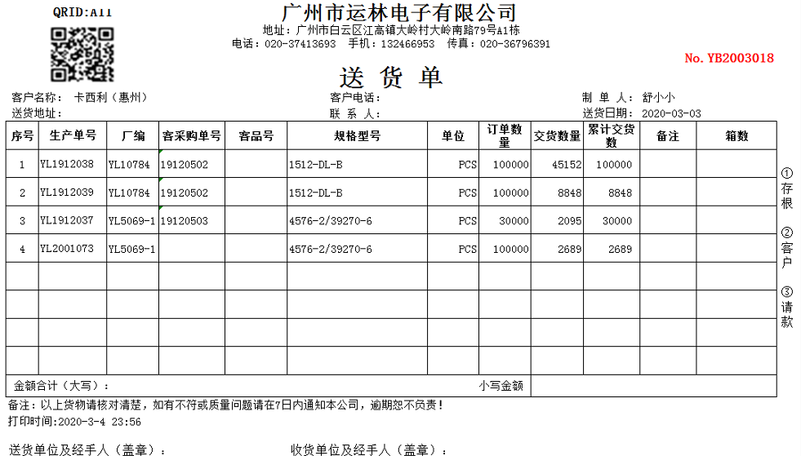
NPSExcel二维码送货单演示示例一
送货单上增加二维码可让收货方通过扫码获取送货明细数据，减少增添专用文员录入数据，不但减少了人手录入，提高了效率，还可以保证数据的准确性，这也将是未来各行各业的趋势。NPSExcel二维码可以降底中小企业进入企业数据互联互通的门坎。
供方在送货单上增加二维码

Slide 17
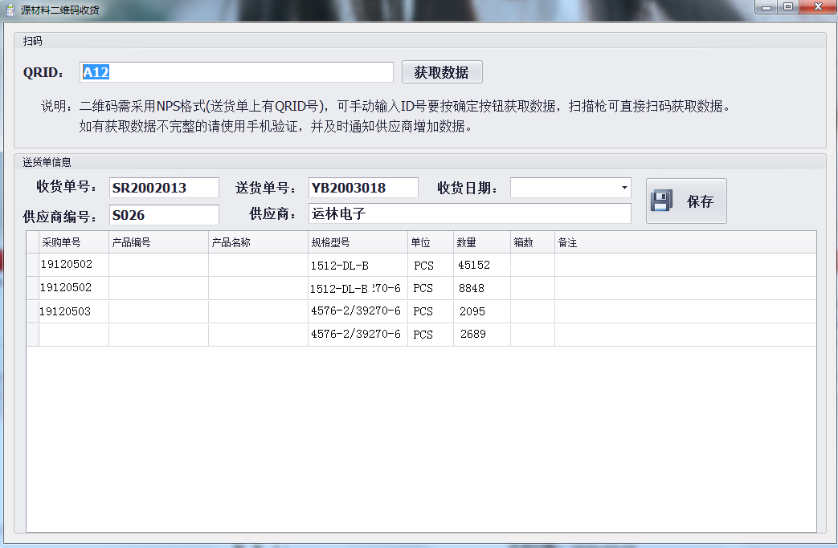
NPSExcel二维码送货单演示示例一
收货方在ERP系统中扫描或输入ID号获取数据
送货单数据可通过人手输入QRID号获取，也可通过扫描二维码获取，扫描后系统后台通过NPS服务器加载数据（可向NPS公司获取数据提取DLL，简化开发环节）。

Slide 18
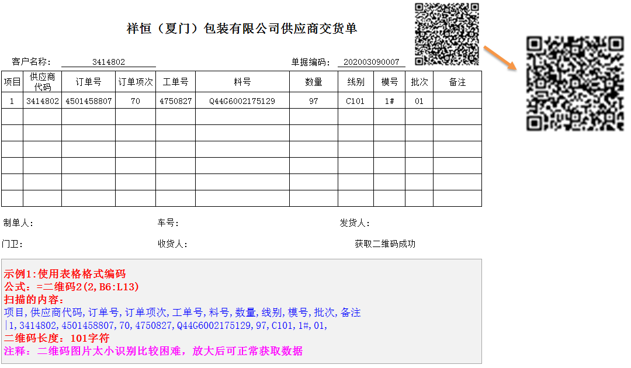
NPSExcel二维码送货单演示示例二
冠捷送货单样例 - 示例1（公式：二维码2）
单机版，直接通过二维码
图片获取数据
示例表格

Slide 19
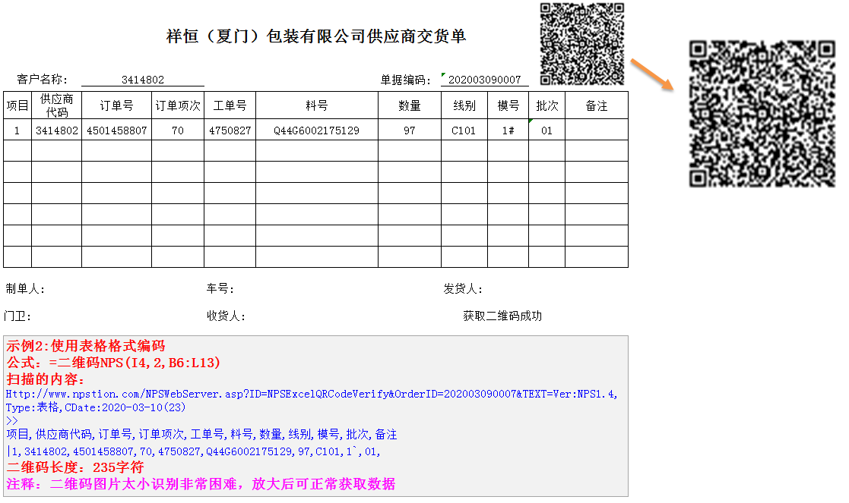
NPSExcel二维码送货单演示示例二
冠捷送货单样例 - 示例2（公式：二维码NPS）
单机版，可通过二维码图片与网络接口两种方式获取数据

Slide 20
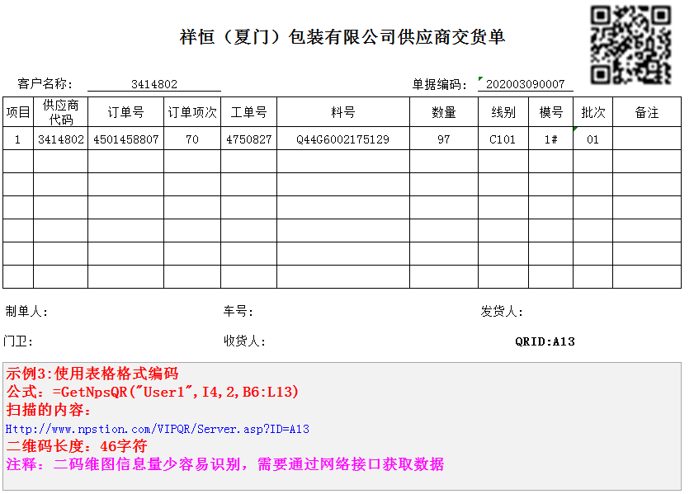
NPSExcel二维码送货单演示示例二
冠捷送货单样例 - 示例3（公式：GetNpsQR）
网络版，通过网络数据接口或NPSQR.dll接口获取数据
1、网络数据接口需要自行解码
2、 NPSQR.dll 提供接口如下（C#）：
using NPS;
//通过QRID获取数据 表（也可直接将扫描网址传过去）
DataTable GetNPSQRTable(string QRID)
更多接口调用方法参考后面API说明

Slide 21
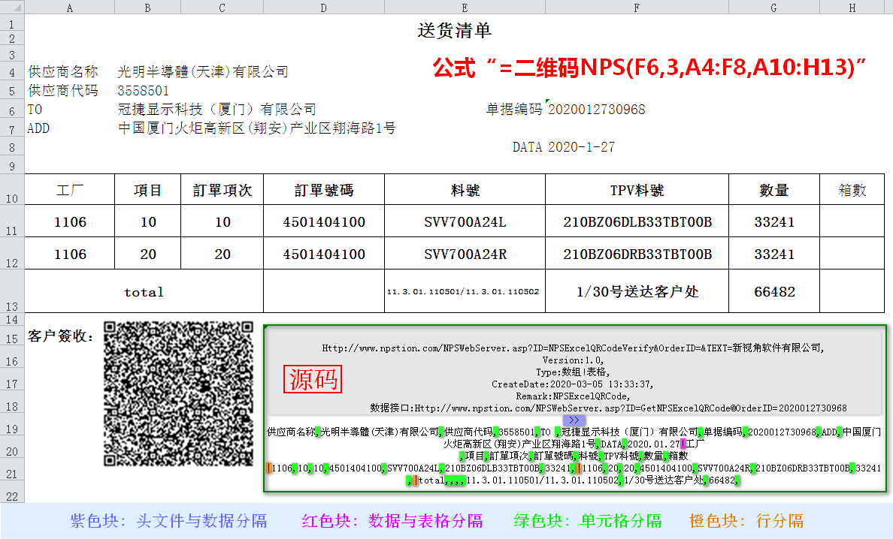
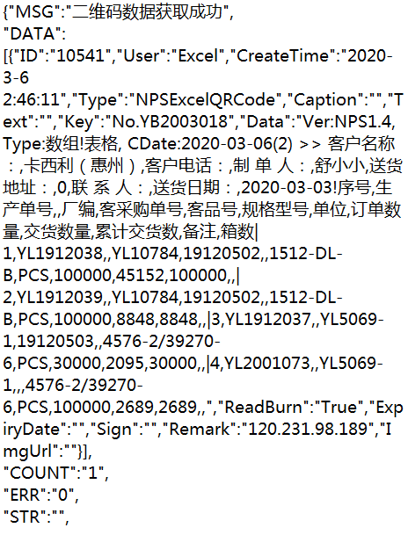
NPSExcel二维码数据获取接口
单机版二维码编码格式与数据接口
通过数据接口获取的数据

Slide 22
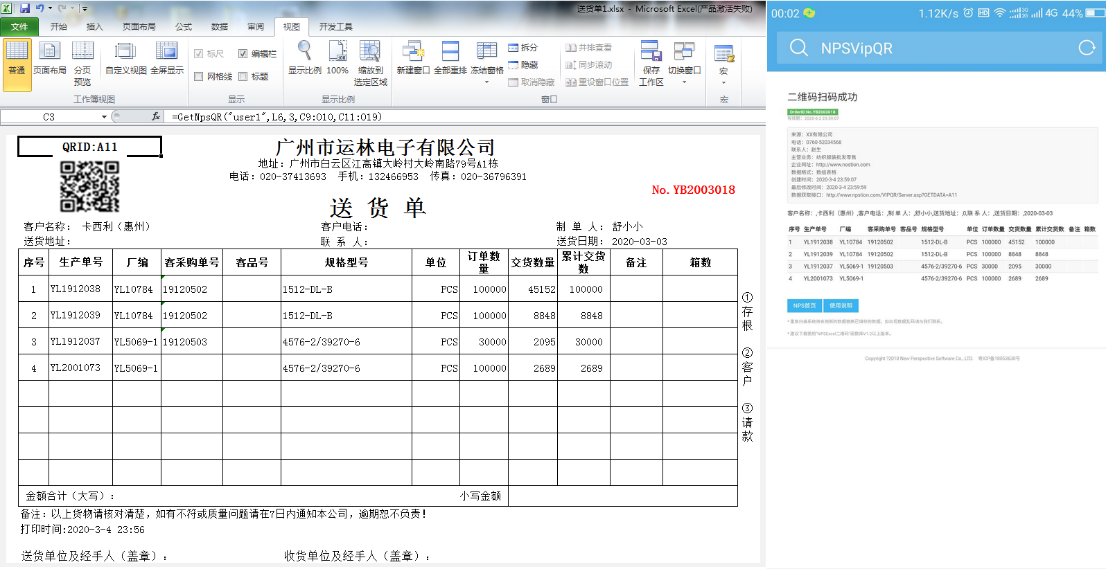
NPSExcel二维码数据获取接口
网络版二维码编码格式与数据接口

Slide 23
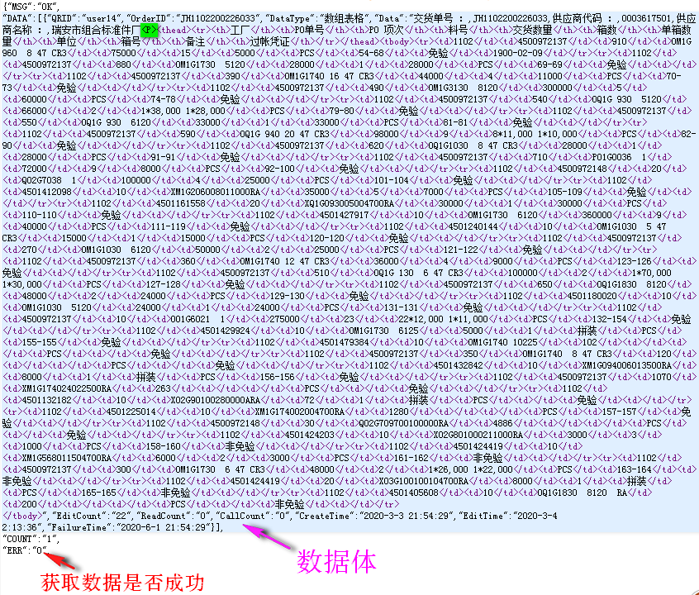
NPSExcel二维码数据获取接口
网络版二维码编码格式与数据接口(获取的是JSON格式数据)
可自行解码或通过NPSQR.dll API获取
网络版数据接口：http://www.npstion.com/VIPQR/Server.asp?GETDATA=A11

Slide 24
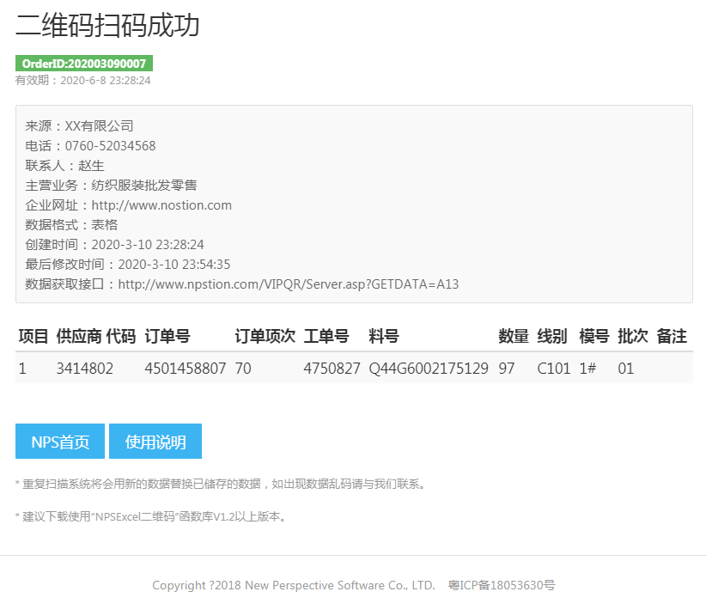
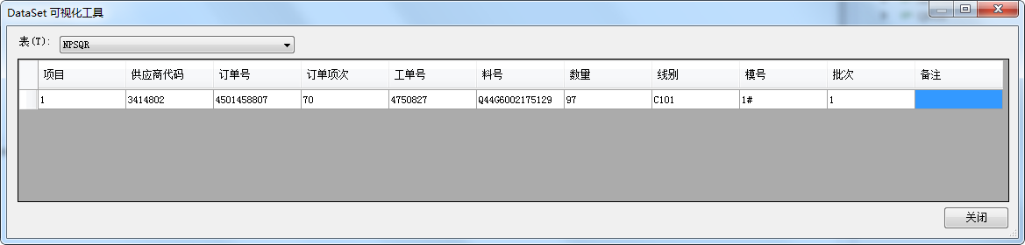
NPSExcel二维码数据获取接口
网络版二维码数据接口 API 说明
下载文件：NPSQR(网络版数据接口DLL).zip
（或双击右侧文件获取）
NPSQR.dll 提供接口调用 如下（C#）：
//静态引用
using NPS;
DataTable GetNPSQRTable(string QRID)
作用：通过方法传入QRID或URL直接获取表数据
示例：
DataTable data = NPSExcelQR.GetNPSQRTable(“A13");
//也可填写网址" http://www.npstion.com/vipqr/server.asp?GETDATA=A13“
下图是获取数据表的内容：

Slide 25
NPSExcel二维码数据获取接口
网络版函数(GetNpsQR) NPSQR.dll API 说明
//动态引用
using NPS;
NPSExcelQR NPS = new NPSExcelQR("A13");
//也可写网址" http://www.npstion.com/vipqr/server.asp?GETDATA=A13“
1、获取数据表
DataTable GetNPSQRTable()
示例(其它函数使用方法与以下相同)：
DataTable data = NPS.GetNPSQRTable();
2、获取服务数据是否错误
Boolean ERR()
3、获取服务器反馈信息标题
string MSG()
4、获取服务器反馈信息文本内容
string STR()

Slide 26
NPSExcel二维码数据获取接口
网络版函数(GetNpsQR) NPSQR.dll API 说明
5、服务器反馈时间
DateTime ReturnTime()
6、获取OrderID(送货单号)
string GetOrderID()
7、获取二维码数据类型
string GetDataType()
8、获取用户编辑次数
int GetEditCount ()
9、获取客户端扫码读取次数
int GetReadCount ()
10、获取客户端调用次数
int GetCallCount()
11、获取用户初次创建二维码时间
DateTime GetCreateTime
12、获取用户最后编辑时间
DateTime GetEditTime ()
13、获取该二维码有效期
DateTime GetFailureTime ()
14、获取其它相关数据
string NPSQRAttribute(string Key)
* 系统获取后的数据表列类型，会根据表数据自动转换，比如数量列内容全部为小数，系统会自动转为System.Double；列内容全部为时间格式，系统会自动转为System.DateTime等；列内容全部为逻辑型，系统会自动转为System.Boolean等，客户端适配前可作次判断。

Slide 27
NPSExcel二维码数据获取接口
单机版与网络版优势对比
对比项 | 单机版 | 网络版
数据量 | 建议3行内 | 无限制
图片识别度 | 内容很少越容易识别 | 与内容无关，非常容易识别
出错率 | 根据用户内容情况 | 无出错
数据获取 | 必需扫码获取 | 除扫码外，还可随时通过ID号获取
互联网 | 不需要 | 制作方与数据获取方都需要
实现简易度 | 需要自行解码，较高 | 提供有DLL接口，简单
单机版由于是明码编码，当用户表格内容包含分隔符时扫描容易出错。
单机版内容多时，生成的图像大，缩小后识别比较困难，特别是使用针式打印机打多联送货单，可能会出现识别不到。(这也是现很多企业实现送货单扫码入仓失败的原因)

Slide 28
NPSExcel二维码企业用户版
制作人：Cherry
时间：2021年04月20日

Slide 29
NPSExcel二维码企业用户版
1、企业用户版与普通版区别
企业用户版
普通用户版
无需安装任何插件
需要安装NPSExcel二维码函数库
在线Web程序生成二维码
需要使用Excel或者WPS生成二维码
操作简单无需使用公式
需要学习生成二维码公式
可生成复杂的表格
只能生简单的表格
可制订样式/可插入图片
无法制订样式/无图片

Slide 30
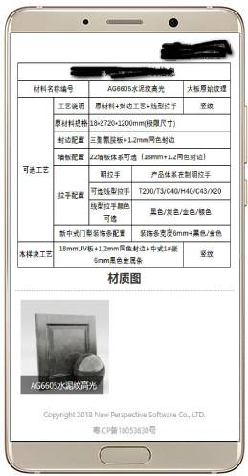
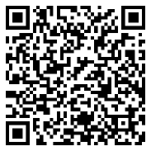
NPSExcel二维码企业用户版
2、企业版适用场景
1、产品信息二维码展示
2、二维码电子表单（送货单，订单，合同等）
3、二维码标签（可反复重写修改）
4、动态信息发布（扫码获取最新报价、招聘信息等）
示 例
展示页面可根据您的需求高度订制！！

Slide 31
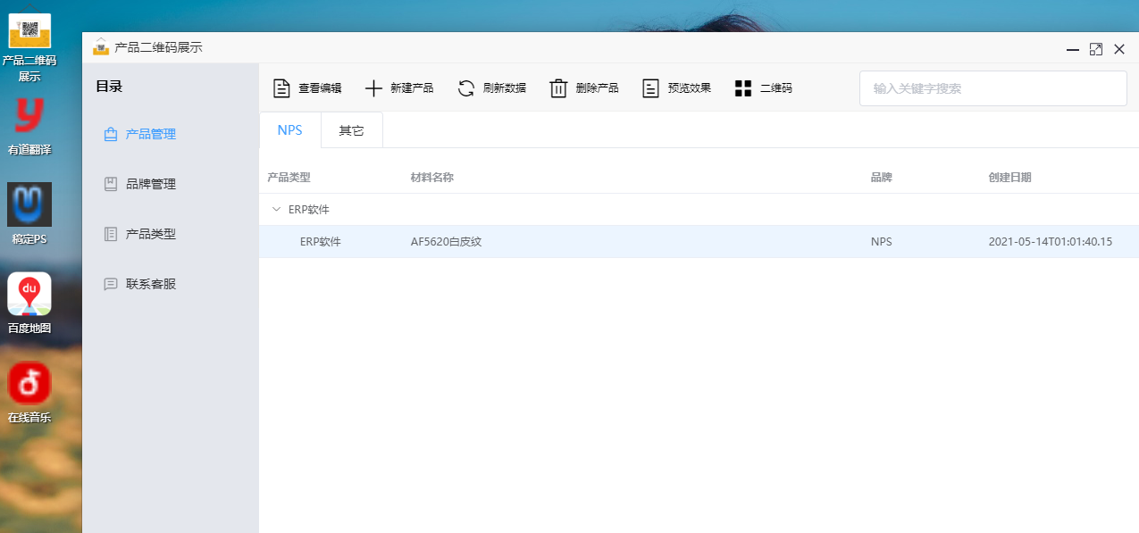
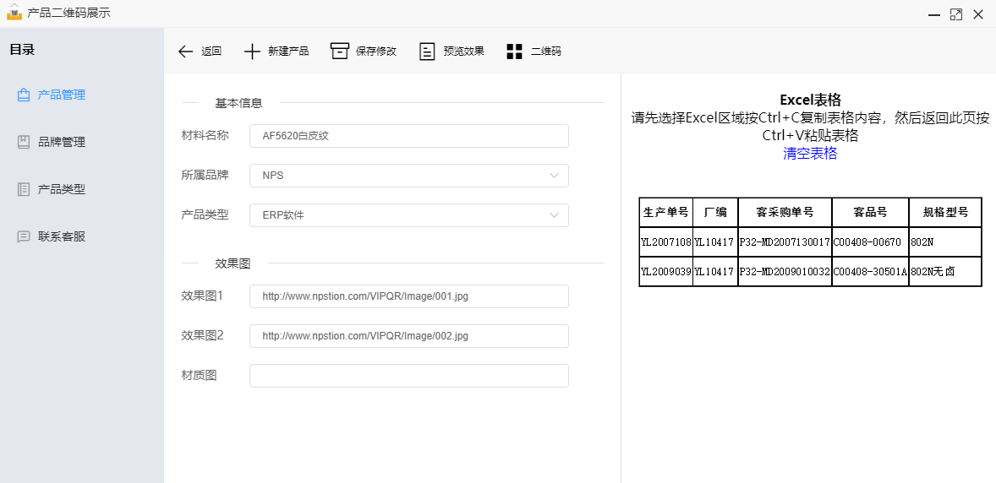
NPSExcel二维码企业用户版
3、使用方法（三步骤）
1、登录NPSOS打开产品二维码应用
2、新建产品（复制Excel表格粘贴到应用表格区域）。
3、保存即可获取二维码与预览效果。

Slide 32

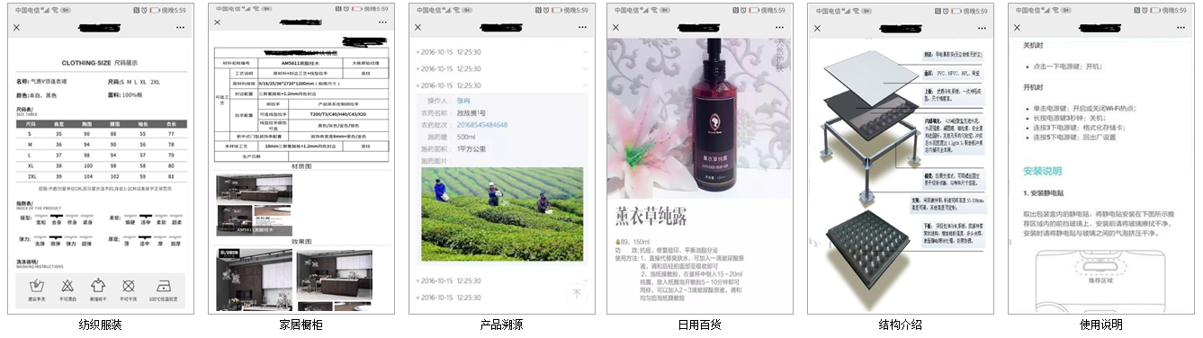
NPSExcel二维码企业用户版
4、二维码样式制定与产品咨询

Slide 33
~谢谢观赏~
客户满意，是我们不懈追求的目标！

